Slide 1


Кейс №3 «Семантическая классификация документов»
Проблема: Ежедневно почти каждый из нас сталкивается с документооборотом, как в работе, так и в жизни. Независимо от того, отправляем ли мы документы, или получаем их от кого-то, важно проверять корректные они или нет. Процесс проверки расходует большое количество временных ресурсов. Также при наличии большого числа документов возникают проблемы сортировки документов по их содержанию, доступных же инструментов сортировки по метаданным (дата, тип файла) недостаточно.
Задача:
Участникам хакатона предлагается, на основе входящего документа или его части, с применением технологий искусственного интеллекта, создать MVP в виде программного (программно-аппаратного) модуля определения типа документа с максимально возможной точностью.
Метрика является коэффициентом суммы баллов жюри. Есть лидерборд.
Команда «ЛИФТ»

Slide 2
Концепция решения:
документы храняться в базе данных, что позволит в дальнейшем при внесении в базу данных новых документов переобучать модель, а так же хранить историю (периодичность, сезонность и тп.) того или иного вида документа;
для внесения новых документов в базу данных используется web-приложение
web-приложении отражает результаты предсказания вида документа
в web-приложении имеется возможность просмотр архива документов, а также семантический поиск как по виду документа, так и по его содержанию
web-приложении является клиентом REST API
для интеграции в программные средства заказчика разработан REST API
само решение разворачивается с помощью Docker

Slide 3
СХЕМА РАБОТЫ WEB-ПРИЛОЖЕНИЯ
загрузка документа
База данных
сохранение документа в базу данных
извлечение
текста
документа
таблица
«Документы»
определение
вида документа
просмотр архива

Slide 4
МОДЕЛЬ
предобработка текста документов
разбитие текста документа на отдельные предложения
Bert
предсказание вида документа по каждому предложению
ансаблирование результатов предсказанных видов документов в целом по всем предложениям
удаление предложений, в котором менее 5 слов, если в предложении есть ключенвые слова - предложение не удаляються
МЕТРИКА
f1 - 0.96

Slide 5
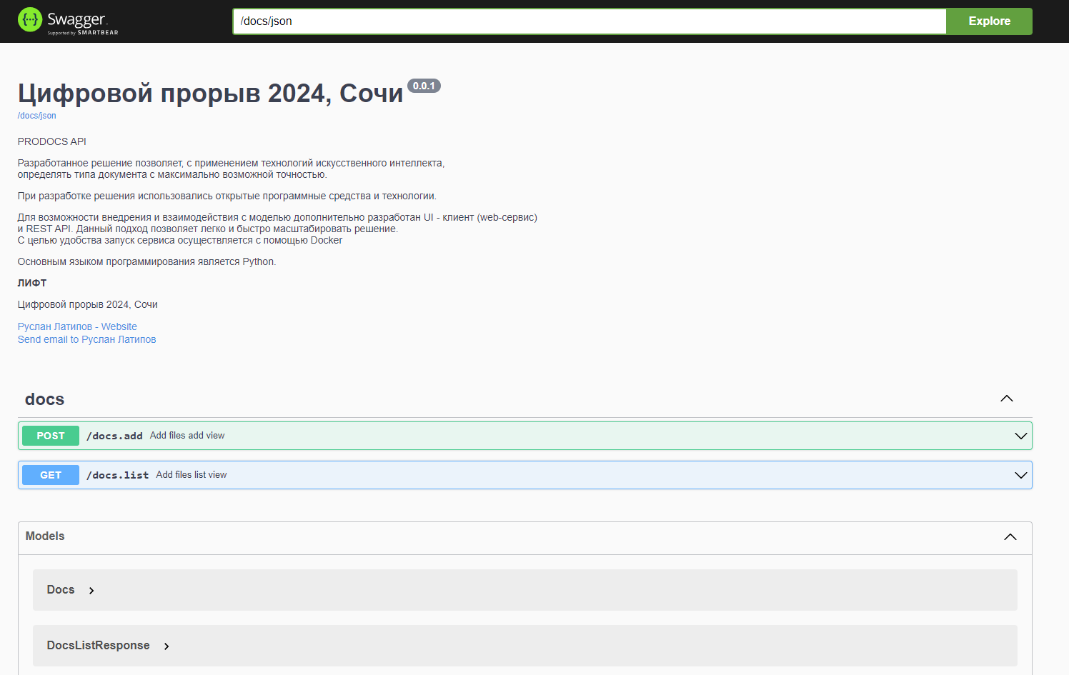
REST API

Slide 6
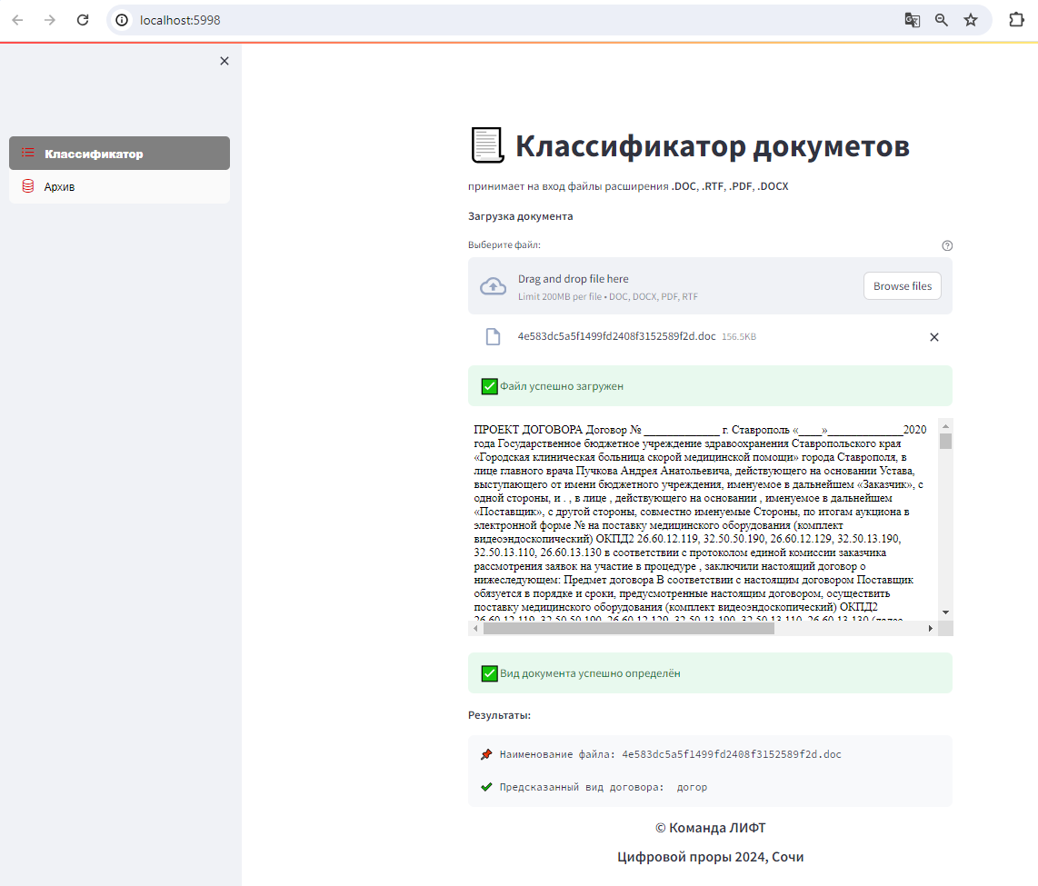

WEB приложение

Slide 7
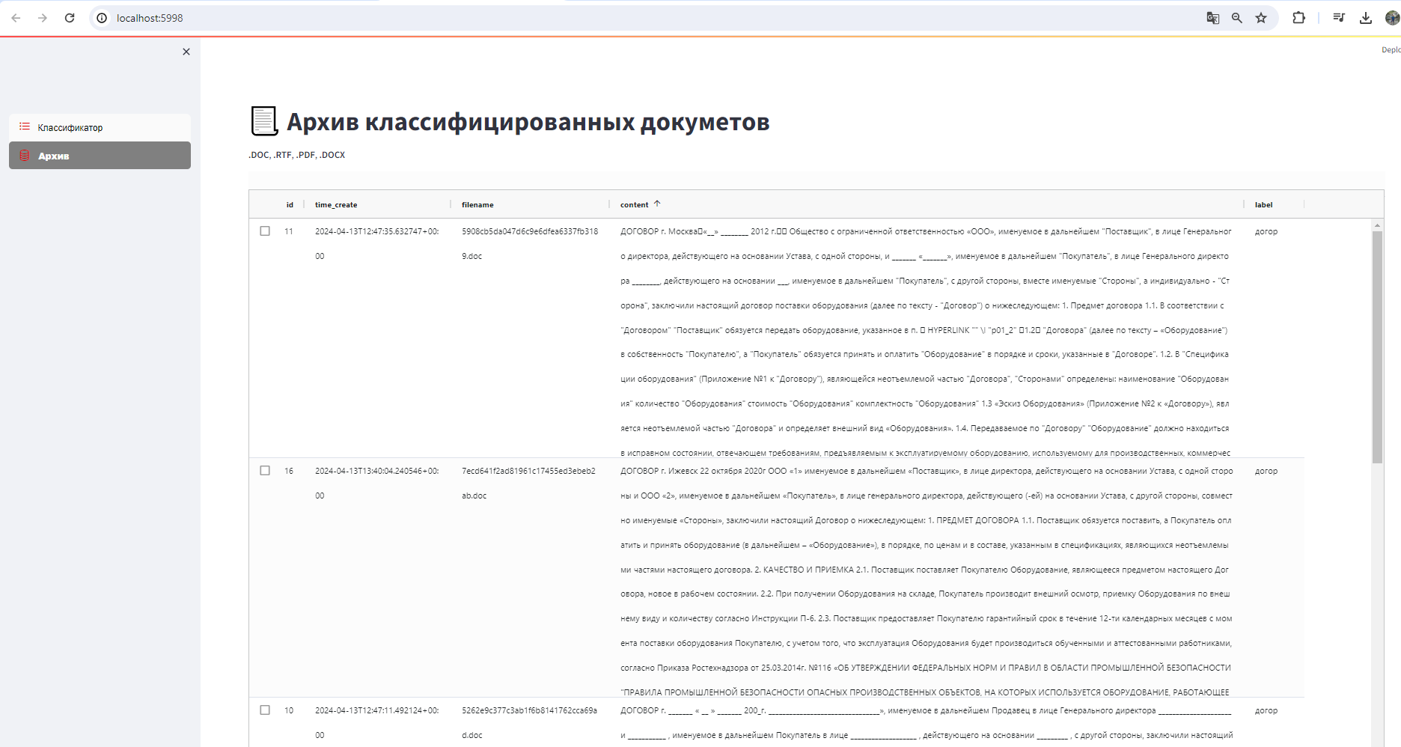
Команда «ЛИФТ»:
Руслан Латипов @rus_lat116
Юрий Дон @Yuriy_Nikitich
Алексей Верт-Миллер @alexwert3

